Slide 1
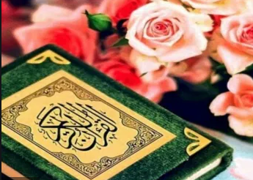
স্বাগতম/اهلاوسهلا

Slide 2
تعريف/পরিচিতি
معلم/শিক্ষক
درس/পাঠ
মোঃরুহুল আমিন খান
সহকারি সুপার,
বালালী বাঘমারা খন্দকার আব্দুর রাজ্জাক দাখিল মাদ্রাসা,উপজেলাঃমদন
জেলাঃনেত্রকোণা
Email:ruhulkhan1213@gmail.com
শ্রেনিঃ১০ম
সুরাঃইমরান
২য়ঃরুকু
আয়াতঃ১৪-১৬
তারিখঃ১৮/০৮/২০২০

Slide 3
শিখনফল
এ পাঠ শেষে শিক্ষার্থীরা যা শিখবে---
মানবের মাঝে প্রধানত ৭টি শোভনীয় বস্তু দেওয়া হয়েছে তা বলতে পারবে।
আল্লাহভীরু লোকদের জন্য পরকালে নেয়ামত দান করবেন তা ব্যাখ্যা করতে পারবে।
আমলের তারতম্যের উপর ভিত্তি করে জান্নাতের৮টি স্তর লাভ করবে তা বর্নণা করতে পারবে।
শেষরাতে ক্ষমা প্রার্থণাকারীদের কথা বিশেষ ভাবে উল্লেখ করা হয়েছে তা বলতে পারবে।

Slide 4
সহীহ করে পড়ি
اعوذ بالله من شيطان الرجيم بسم الله الرحمن الرحيم
زين للناس حب الشهوات من النساء والبنين وقنا طير القنطرة من ذهب والفضة والخيل المسومة والا انعام والحرث ذلك متاع الحياة الدنيا والله عنده حسن الماب-14
قل هل انبئكم بخير من ذلكم للذين اتقوا عند ربهم جنات تجري من تحتها النهار خلدين فيها وازواج مطهرة ورضوان من الله والله بصير با اعباد15
الذين يقلون ربنا اننا امنا فغفرلنا ذنوبنا وقنا عذاب النار16
والصبرين والصد قين القنتين والمنفقين والمسطغفرين بالاسحار17

Slide 5
কঠিন শব্দের অর্থ খাতায় লিখ
زين= সুশোভিত করা হয়েছে।
حب=ভালো বাসা।
شهوت=আকর্ষনীয় বস্তু সমূহ।
حرث=কৃষি ফসল।
خير=উত্তম।
متاع=ভোগ্য বস্তু।
جنت=উদ্যান/বাগান।
النار=শাস্তির লেলিহান স্থান/আগুন।
=والمنفقينসত পথে ব্যয়ী।
اسحار=শেষ রাতে।
=والصبرينতারা ধৈয্যশীল।
= القنتينতারা বিনয়ী।

Slide 6
শানে নুযুল
তাফসিরে জালালাইনের পাদটীকায় বলা হয়েছে,আয়াতটি মুমিনদের দুনিয়ার অর্থ সম্পদের প্রতি লালসা কমানোর জন্য এ আয়াতটি নাযিল হয়।সাফয়াতুস তাফসিরে বলা হয়েছে ,এ আয়াতটি নাজরান প্রদেশের প্রতিনিধি দলের উদ্দেশ্যে নাযিল হয়।প্রতিনিধি দলের ১জন ছিল আবুহারিসাহ ইবনুল আলকামা সাথে তার বড় ভাই ও ছিল।মদীনায় যাত্রা পথে আবুহারিসার বাহন খচ্চরটি হোচট খেয়ে পড়ে যায়।এ অবস্থায় তার বড়ভাই বলল ,মুহাম্মদ ধ্বংস হোক।তখন আবুহারিসা বলল,তুমি ধ্বংস হ ও।উত্তরে হা্রিসাকে বলল,রোমের বাদশাহ আমাকে অনেক পার্থিব সুযোগ সুবিধা দিয়েছে।আমি মুহাম্মাদের উপর বিশ্বাস করি,তবে বাদশাহ আমাকে দে ওয়া সুযোগ সুবিধা ,মান-মর্যাদা কেড়ে নিবে।তার কথার প্রেক্ষিতে আল্লাহ এ আয়াত নাযিল করেন।

Slide 7
অনুবাদ শিখি
১৪।রমনি,সন্তান-সন্ততি,স্তুপিকৃত স্বর্ণ রুপা,চিহ্নিত ঘোড়া,গৃহপালিত পশু ক্ষেতের ফসলের প্রতি মানুষকে সুশোভিত করা হয়েছে।
এ গুলো পার্থিব জীবনের ভোগ্যসামগ্রী মাত্র।বস্তুত আল্লাহর নিকটেই রয়েছে উত্তম আশ্রয়স্থল।
১৫।হে রাসুল(সঃ)আপনি তাদেরকে বলিয়া দিন,আমি কি তাদেরকে এ গুলোথেকে আরো উত্তম কিছুর সংবাদ বলিয়া দিব কী?যেনে রাখগ যারা আল্লাহকে ভয় করে ,তাদের জন্য র‌য়েছে এমন জান্নাত যা তল দেশে নহর প্রবাহিত,তারা সেখানে চিরকাল থাকবে,আর তারা পাবে পুতঃপবিত্র স্ত্রী গণ ও আল্লাহর সন্তুস্টি।বস্তুত আল্লাহ বান্দাদের সমপর্কে সমক্য দ্রষ্টা।
১৬।আর যারা বলে ,হে আমাদের প্রতি পালক।আমরা ইমান এনেছি ,আমাদেরকে মাফ করে দিন।আর আমাদেরকে দোজখ থেকে রক্ষা করুন।
১৭।তারা ধৈয্যশীল,সত্যবাদী,বিনয়ী,সৎ্পথে ব্যয়ী এবং শেষ রাতে ক্ষমা প্রার্থনাকারী।

Slide 8
৭টি শোভনীয় বিষয় তা খাতায় লিখ
১।সুন্দরি রমনি ২।সন্তানাদি ৩।সোনা ৪।রূপা ৫।চিহ্নিত ঘোড়া ৬।গৃহপালিত পশু ৭।কৃষি ফসল।

Slide 9
৮টি বেহেসত ও৭টি দোজখএর নাম খাতায় লিখ
৮টি বেহেসতএর নামঃ-
১।জান্নাতুল ফিরদাউস২।জান্নাতুল মাওয়া৩।জান্নাতুল আদন৪।দারুসসালাম৫।দারুল কারার৬।জান্নাতুন্নাঈম৭।জান্নাতুল খুলুদ৮।জান্নাতুল মাকাম।
৭টি দোজখের নামঃ ১।জাহান্নাম ২।হাবিয়া৩।জাহিম ৪।সাকার
৫।সাইর ৬।হুতামা ৭।লাযা।

Slide 10
এসো আলোচনা করি
আসমানি কিতাবে বলা হয়েছে,মানুষের শোভনীয় ৭টি জিনিস তার ক্ষতির কারণ।এগুলোর মোহে পড়ে মানুষ পরকালকে হারিয়ে ফেলে ।ফলে পরকালের নেয়ামত হতে বঞ্চিত হয়। পরকালের নেয়ামত পেতে হলে এ সবের ভালবাসা কমাতে হবে ।আল্লাহর ভালবাসা হ্রদয়ে আনতে হবে ।তাঁর ইবাদত করতে হবে।

Slide 11
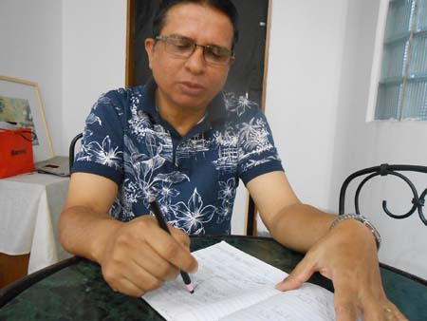
একক কাজ
প্রশ্নঃ১।মহব্বত কত প্রকার?
প্রশ্নঃ২।نساءশব্দটির বচন কি?
প্রশ্নঃ৩।আমরা কার ইবাদত করিব?
প্রশ্নঃ৪।বেহে স্ত কোন ভাষাএর শব্দ?
প্রশ্নঃ৫।কোরানের অপর নাম কি?
উত্তর মিলিয়ে নিইঃ-
১।৩প্রকার ২।বহুবচন ৩।আল্লাহর ৪।ফারসি৫।ফোরকান

Slide 12
আয়াতসমুহের মুল উদ্দেশ্য বুঝতে শিখি
দুনিয়ার ভালবাসা ছেড়ে পরহেজগার হতে হবে।
পরকালের নেয়ামত পেতে হলে যে যে পন্থা অবলম্বন করতে হবে তা হলোঃ
১।অন্তরে আল্লাহর ভয় রাখা।
২।অল্পে তুষ্টি থাকা।
৩।লোভ নাকরা।
৪।নৈতিক শিক্ষা গ্রহণ করা।
৫।ধর্মীয় শিক্ষা শিক্ষিত হওয়া।
৬।পরকালে শাস্তির ভয় করা।
৭।দুর্নীতির বিরুদ্ধে সচেতনতা।
৮।ধৈয্য শীল হওয়া।
৯।সত্যবাদী হওয়া।
১০।সতপথে ব্যয়কারী হওয়া।
১১।বিনয়ী হওয়া।
১২।শেষ রাতে ইবাদত করে ক্ষমাকারী হওয়া।
১৩।জাহান্নামী কাজ না করা।

Slide 13
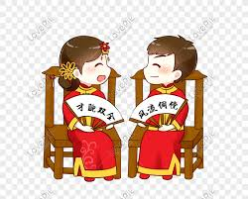
জোড়ায় কাজ
১নং জোড়ায় কাজঃ-আখিরাত বিশ্বাসী ব্যক্তির কাজ কি কি হতে পারে?তালিকা কর।
উত্তরের ন্মুনাঃ পাপ কাজ করে না,সতকর্মশীল হয়,উত্তম চরিত্রবান হয়,গর্হিত কাজ করতে দ্বিধাবোধ করে।
২নং জোড়ায় কাজঃ-নাস্তিক ব্যক্তির কাজ কি কি হতে পারে ? তালিকা কর?
উত্তরের নমুনাঃ-আল্লাহর নাফরমানি করে,অসতকাজে লিপ্ত থাকে,চরিত্রহীন হয়, গর্হিত কাজ করতে দ্বিধাবোধ করে না।

Slide 14
(জ্ঞান )মূলক মূল্যায়ণ
প্রশ্নঃ১।حبএর অর্থ কি?
প্রশ্নঃ ২। زين এর বাব কি?
প্রশ্নঃ ৩। حرثদ্বারা কি বুঝানো হয়েছে?
প্রশ্নঃ ৪।هم শব্দটি কি?
প্রশ্নঃ ৫। ربناএর অর্থ কি?
প্রশ্নঃ ৬। عذاب এর বাংলা অর্থ কি?
প্রশ্নঃ৭। قل এর বাব কি?
প্রশ্নঃ ৮।ذنب এর অর্থ কি?
উত্তর মিলিয়ে নিইঃ- ১।ভালবাসা । ২।তাফঈল ৩।ফসল ৪।সর্বনাম ৫। হে-আমদের প্রতিপালক ৬।শাস্তি ৭। বাবে নাসারা ৮।পাপ,গুনাহ,দোষ,অপরাধ।

Slide 15
আয়াত গুলো অনুধাবন করি
৭টি সুশোভিত বিষয়ের কথা বলা হয়েছে অথচ মহব্বত তিন প্রকারঃ
১।তবিয়ত তথা স্বভাব সুলভ যেমন পিতা-মাতা,সন্তান সন্তুতির প্রতি ভালবাসা ২।আকলিয়ত তথা জ্ঞান সম্মত ভালবাসা যেমন তিক্ত হলে ও ঔষধের প্রতি ভালবাসা৩।ইমানিয়ত তথা বিশ্বাস সম্মত যেমন আল্লাহওতাঁর রাসুলের প্রতি ভালবাসা।জান্নাতে স্ত্রীগণও থাকবে।জাহান্নামের ভয় কাদেরকে দেখনো হয়েছে তা উল্লেখ নাই, কোরানে আমরা জেনেছি যে পাপিরাই জাহান্নামে থাকবে। শেষ রাত্রে ক্ষমাপ্রার্থনা কারীর বিশেষ ভাবে উল্লেখ করা হয়েছে।তারা খোদা ভীরু লোক।তারা জান্নাতি হবে।আল্লাহ আমাদের প্রতিপালক ।তিনি সকল কিছুর মালিক।আল কোরান ওরাসুল(সঃ)এর হাদিস
অনুযায়ী আমল করা আবশ্যক।আল্লাহ ওতাঁর রাসুলের প্রতি ভালবাসা করা সকলের আবশ্যক।মহব্বতের মাধ্যমে জান্নাত ।

Slide 16
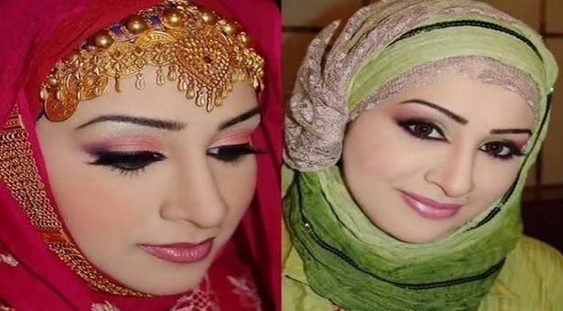
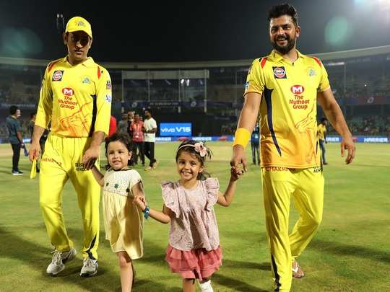
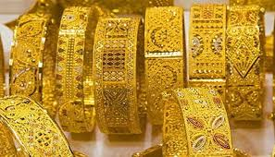
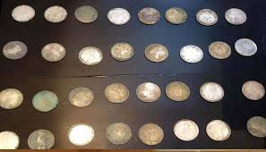
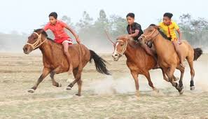
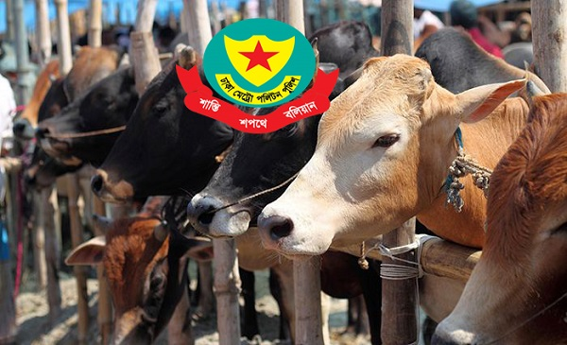
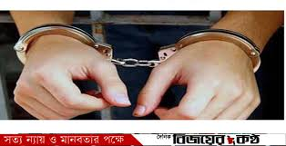
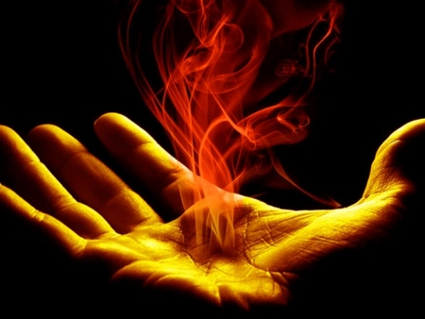
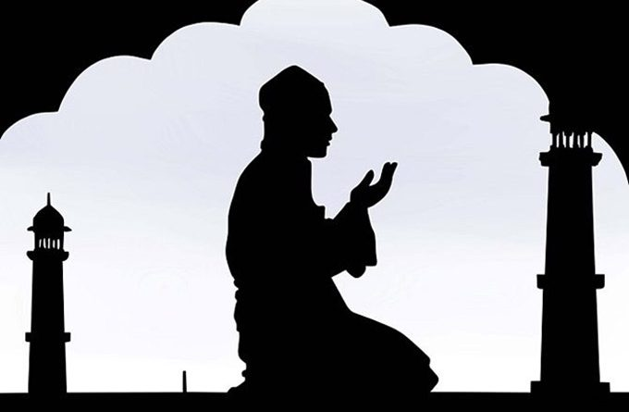
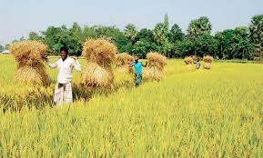
আল-কোরানের কি বলা হয়েছে? ছবি দেখে বল ও তালিকা কর

Slide 17
মূল্যায়ন(অনুধাবন মুলক)
প্রশ্নঃ১।জান্নাতে কারা থাকবে?
প্রশ্নঃ২।আবুহারিস ইবনু আল কামা কে ছিলেন?
প্রশ্নঃ৩।কারা জাহান্নামে যাবে?
প্রশ্নঃ৪।পরকালের নিয়ামত কী?
প্রশ্নঃ৫।পিতা মাতার ও সন্তানের ভালবাসায় কি লাভ ?

Slide 18
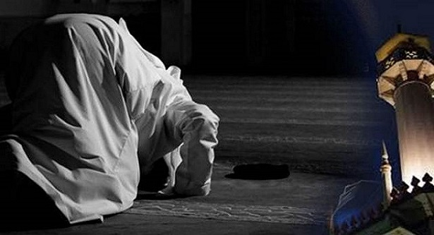
ছবিতে কি দেখছ?
বদআমলের কারণে দুনিয়াকে ভালবাসার পরিণাম আর পরকালীন ভালবাসার চিত্র

Slide 19
মূল্যায়ণ(প্রয়োগ মুলক)
উদ্দীপকটি পড়ে নিচের প্রশ্নটির উত্তর লিখঃ-
*রিতাওমনির একিই শ্রেনিতে মাদরাসায় পড়ে।
রিতার বয়স ১৮খেয়াল খুশিমত মেলামেশা করে।মনির তা করেনা আসমানি কিতাবের প্রতি বিশ্বাস করে ও আল্লাহর ইবাদত করে।
প্রশ্নঃ১।রিতাওমনিরের আমলের বিষয়ে তোমার কোন মন্তব্য থাকলে ।ইসলামের আলোকে ব্যাখ্যা কর।

Slide 20
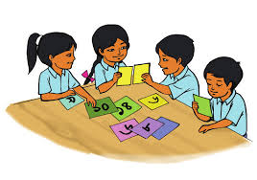
দলীয় কাজ
১নং দলঃ৭টি বস্তু পরকালে উপকারে আসবে কী?কোরানের আলোকে ব্যাখ্যা কর।
২নং দলঃশেষ রাতে কেমন ব্যক্তি ক্ষমা প্রার্থনা
তার কি কি গুণ রয়েছে? তালিকা কর।

Slide 21
মূল্যায়ন
প্রশ্নঃ১ঃউত্তম নেয়ামত কোথায়?
প্রশ্নঃ২ঃ৮টি জান্নাতের নাম লিখ।
প্রশ্নঃ৩ঃপবিত্র স্ত্রীগণ পরকালে কোথায় থাকবে?
প্রশ্নঃ৪ঃজান্নামীদের কি ধরণের শাস্তিওখাবার থাকবে?
প্রশ্নঃ৫ঃ১জন মোমিনের ৫টি গুণের নাম লিখ।

Slide 22
বাড়ির কাজ
উদ্দীপকটি পড়ে নিচের প্রশ্নের উত্তর লিখ-
শিউলি ও বিউটি তারা ২জন দাখিল১০ম শ্রেনির ছাত্রি।শিউলি ইবাদত বেশি করে আর বিউটি তেমন ইবাদত করে না মাঝে মাঝে করে।১দিন শিউলি বিউটিকে দেখল নামাজএর সময় বাগানে কাজ করে নামাজের সময় শেষ হল।কিন্তুনামাজ পড়ল না।শিউলি বলল,বিউটি তুমি নামাজ পড়লানা ।নামাজের জন্য শাস্তি পাবে।বিউটি বলল,আল্লাহ বলেছেন ৭টি জিনিসকে ভাল বাসি।তাই আমি বাগানের ফুলকে ভালবাসি। শিউলি পরদিন হুজুরের কাছে ক্লাসে বলল, তখন এই আয়াতগুলো পাঠ করলন للناس حب زين
---بلاسحار
প্রশ্নঃ১।ইহকাল কি?
প্রশ্নঃ২।ভালবাসা তিন প্রকার কি কি?
প্রশ্নঃ৩।বিউটির মন্তব্য কি সঠিক?কেন?লিখ।
প্রশ্নঃ৪। শিউলি ও বিউটির মন্তব্যে তুমি কার
মন্তব্যে একমত?তোমার মতামত লিখ।

Slide 23
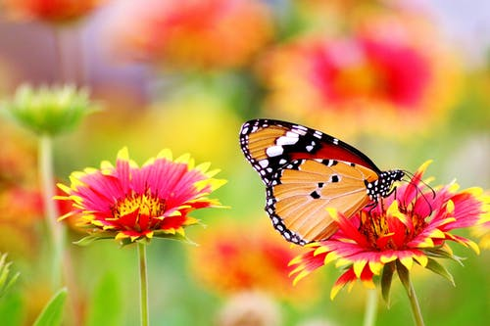
সকলকেই ধন্যবাদ

